Slide 1
REPORTE DE VISITAS
Jiménez Maldonado Xochitl Gabriela
Técnico en Urgencias Médicas

Slide 2
Visita a la Cruz Roja
Fecha de visita: 22 de noviembre del 2014
La Cruz Roja Mexicana es una institución que presta servicios de auxilio a la población. En la visita a la Cruz Roja en Polanco vimos cómo estaba formada esa institución y lo servicios que brindan a la población.
Nos enseñaron cómo debe ser el empaquetamiento de una persona herida. Hay un equipo especial para el empaquetamiento, éste siempre se debe de llevar a donde se vaya a brindar la atención, una vez que se llega a la escena del accidente, se desarma con cierto orden y se procede a empaquetar a la persona que requiera ser trasladada.

Slide 3
Visita a la Cruz Roja
El empaquetamiento se debe realizar entre varias personas, teniendo siempre a un líder que se va a colocar a la cabeza del herido. Siguiendo siempre las órdenes del líder se ( que estará siempre sosteniendo la cabeza del herido para evitar lesiones), se empieza por poner al herido en la camilla, girándolo lentamente y colocando la camilla debajo del paciente. Después de esto, se coloca la araña que es un artefacto para sostener a la persona herida comenzando por la tensión de la araña, después colocarla en tórax, abdomen y finalmente en los pies. Después se colocan las almohadillas de la cabeza sosteniendo ésa firmemente.
Finalmente, guiados por el líder se carga la camilla y se lleva al herido a la ambulancia.

Slide 4
Visita a la Cruz Roja
Esta visita a la Cruz Roja sirvió mucho para el aprendizaje del empaquetamiento de personas heridas, ya que al ponerlo en práctica reforzamos los conocimientos ya adquiridos anteriormente.
Fue una visita muy completa de la cual pudimos aprender el papel que tiene la Cruz Roja y todas las funciones que desempeña para ayudar a la población.

Slide 5
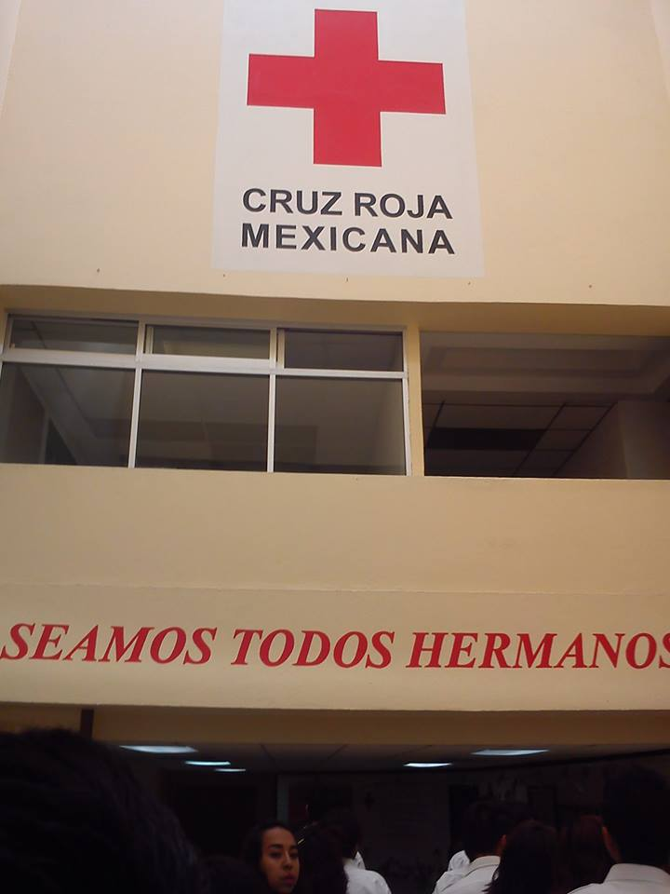

Slide 6
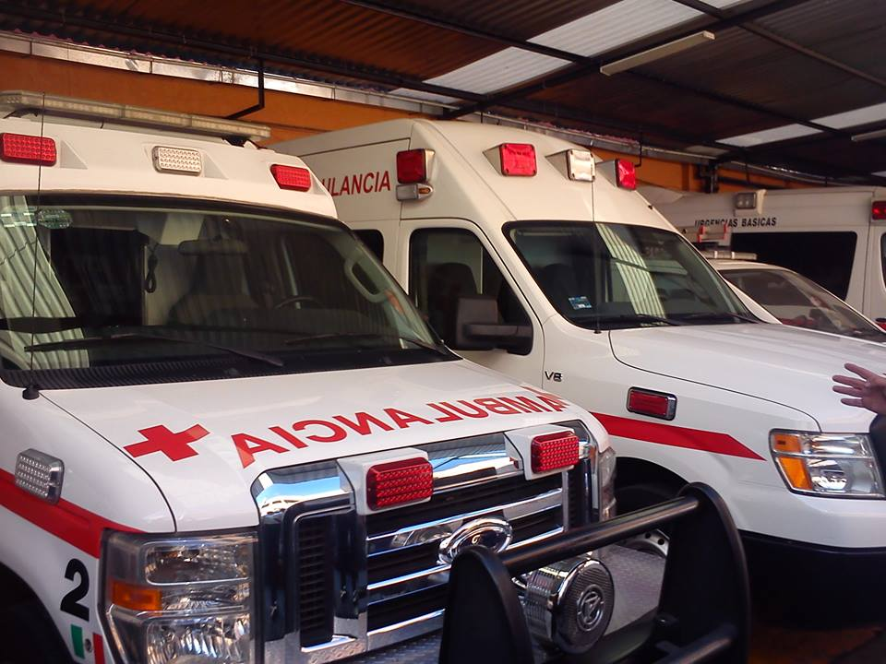

Slide 7
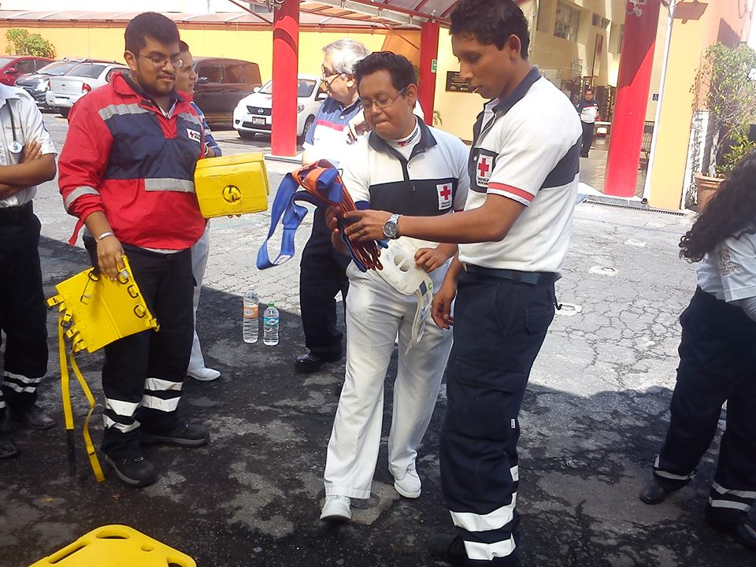

Slide 8
Visita a la Fes Iztacala
Fecha de visita: 21 de enero de l 2015
En la visita a la es Iztacala aprendimos cómo hay que moverse dentro de un quirófano.
Un quirófano se divide en varias zonas, la primera es la zona negra que es pasillo y los vestidores; la siguiente zona es la gris donde esta el área de lavado quirúrgico para el personal, es muy importante el lavado de manos para poder ingresar a la siguiente zona, el lavado de manos es todo un proceso, consta de tres tiempos: en el primer tiempo comenzamos tallando la mano izquierda, con un cepillo quirúrgico que tenga jabón quirúrgico, las uñas barriendo de arriba hacia abajo, después de las uñas siguen los espacios interdigitales, después la palma de la mano, siguiendo con el dorso de la mano hasta el brazo por encima del codo (5 cm aprox.), pasamos el cepillo a la otra mano y hacemos el mismo procedimiento ahora con la mano derecha.

Slide 9
Visita a la Fes Iztacala
Una vez terminada la mano derecha, pasamos el cepillo a la otra mano y enjuagamos la brazo izquierdo y comenzamos el segundo tiempo que es lo mismo que el primero, sólo que ahora en vez de ir 5 cm arriba del codo, serán 5 cm debajo de éste. Cambiamos el cepillo de mano, enjuagamos el brazo derecho y lo tallamos de igual manera que el izquierdo; una vez terminado ese brazo cambiamos el cepillo de mano, enjuagamos el brazo izquierdo y comenzamos con el tercer tiempo, que consiste en los mismo, sólo que ahora sólo vamos a tallar hasta la muñeca, una vez terminadas las dos manos las enjuagamos y nos dirigimos sin bajar los brazos por debajo del ombligo ni subirlos pon encima de hombro a la tercera zona (zona blanca), que es donde se llevan a cabo las intervenciones quirúrgicas.

Slide 10
Visita a la Fes Iztacala
Antes de entrar a la zona blanca hay que asomarse por la ventana para ver si no hay nadie en la puerta del otro lado, y aún así dar un grito de advertencia de que vas a entrar por si llegara a ver alguien que no se alcanzó a ver.
Una vez adentro, en la mesa de riño va a estar un bulto esterilizado ya abierto, l o primero que se va a encontrar van a ser unas comprensas para secarnos las manos, nos secamos con movimientos esponjeados y la dejamos caer. Después se va a encontrar la bata quirúrgica, nos la vamos a poner, pero nunca vamos a sacra las manos de ella y usando la una técnica que se llama técnica cerrada, nos vamos a colocar los guantes .

Slide 11
Visita a la Fes Iztacala
Una vez colocados los guantes, sigue la esterilización del paciente con isodine.
Después de esto, sigue colocar los campos al paciente, comenzamos poniendo el campo *, después el campo cefálico, el campo para los pies, los campos laterales y finalmente se coloca la hendida.
Después de la operación se retiran los campos con un solo movimiento y nos quitamos primero los guantes y después la bata quirúrgica.

